Slide 1

٩-٥
استراتيجية حل المسألة
الفصل الدراسي الثالث
للصف ثاني متوسط

Slide 2





استراتيجية حل المسألة
الاختيار العشوائي
التحفيز
العدسة
جدول التعلم

Slide 3

فكرة الدرس:
أحل المسائل باستعمال استراتيجية (التخمين والتحقق)

Slide 4

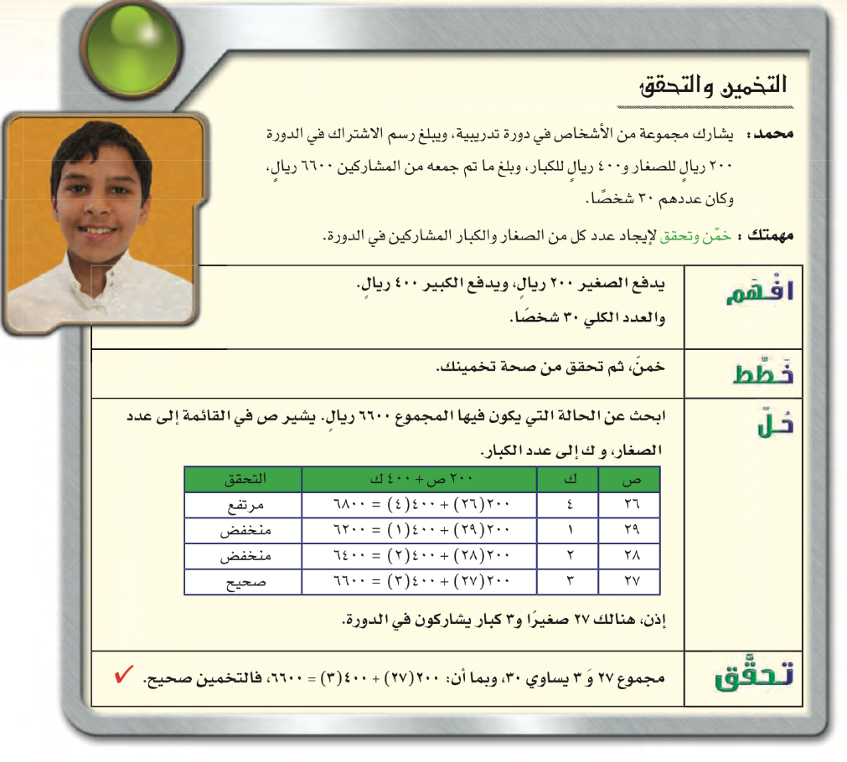
مثال
حل مسألة ابسط
خطوات حل المسألة
أفهم
أخطط
أحل
أتحقق

Slide 5
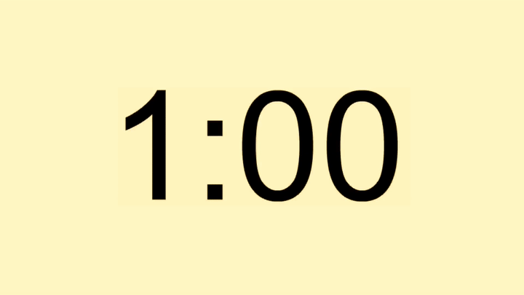
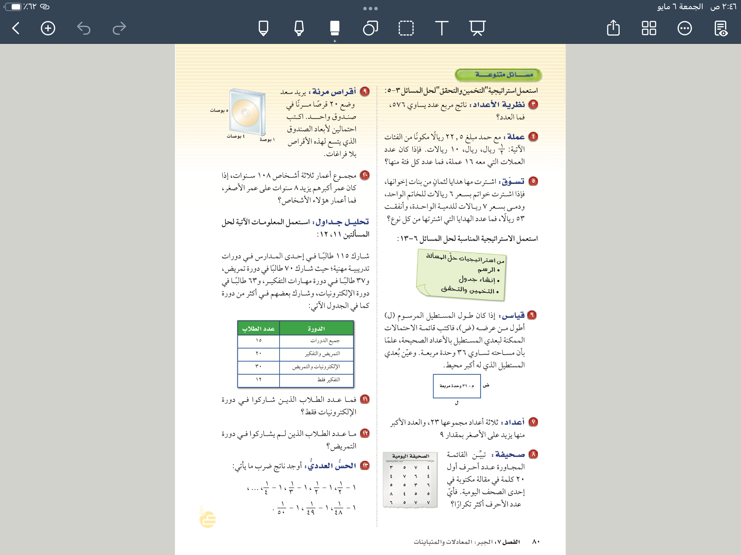
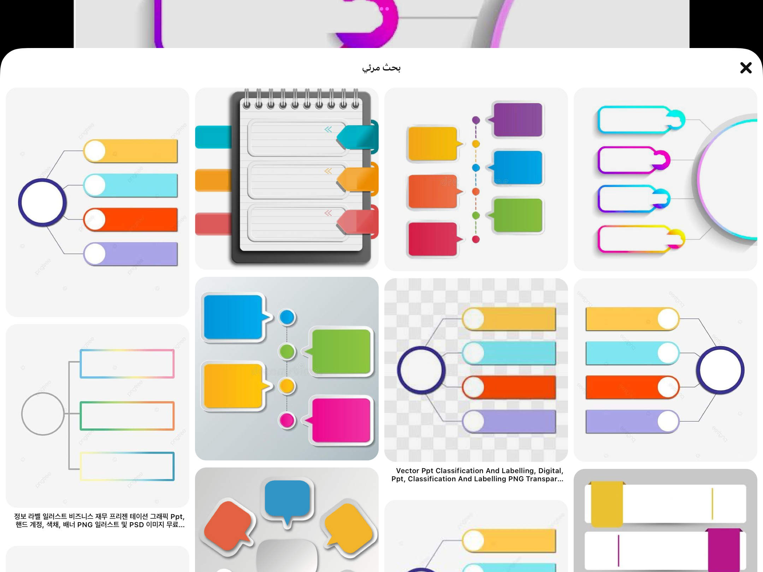

حل مثال ٣
خطوات حل المسألة
أفهم
أخطط
أحل
أتحقق
المعطيات/ ناتج مربع عدد=٥٧٦
المطلوب فما العدد
أفهم
تخمين ثم التحقق من صحة التخمين
أخطط
التحقق ٢٤✖️٢٤ = ٥٧٦
نعلم ان مربع العدد ٢٠=٤٠٠
نخمن تربيع ٢٤ = ٥٧٦
❌
نخمن تربيع ٢٣ = ٥٢٩
❌
نخمن تربيع ٢٢ = ٤٨١
أحل
✅

Slide 6
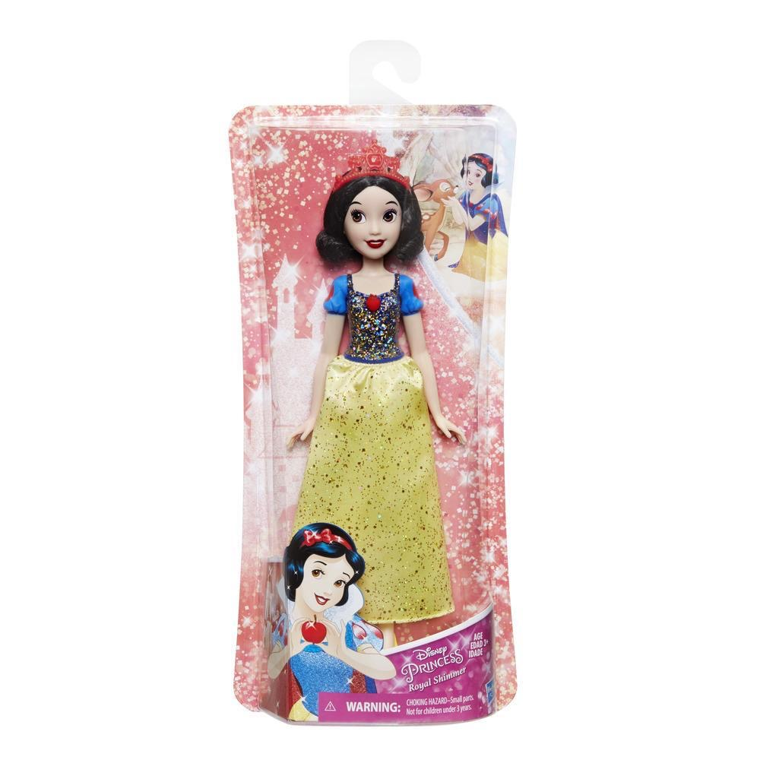
مثال ٤
خطوات حل المسألة
أفهم
أخطط
أحل
أتحقق
المعطيات/ اشترت ٨ هدايا سعر الخاتم الواحد ٦ ريالات والدمية الواحده سعرها ٧ ريالات وانفقت ٥٣ ريالا
المطلوب عدد الهدايا التي اشترتها من كل نوع
أفهم
تخمين ثم التحقق من صحة التخمين
أخطط
✅
❌
❌
عدد الدمي وعدد الخواتم
١٨➕٣٥= ٥٣
٢٤➕٢٨= ٥٢
١٢➕٤٢= ٥٤
أحل
اذا اشترت ٣ خواتم و٥ دمى

Slide 7

تعلمنا اليوم

Slide 8

سُبْحَانَكَ اللَّهُمَّ وَبِحَمْدِكَ،
أَشْهَدُ أَنْ لَا إِلَهَ إِلَّا أَنْتَ
أَسْتَغْفِرُكَ وَأَتُوبُ إِلَيْكَ

